Slide 1
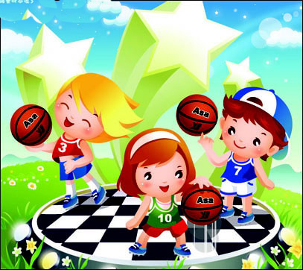
Загадки
о
спорте
выход
Правила игры

Slide 2
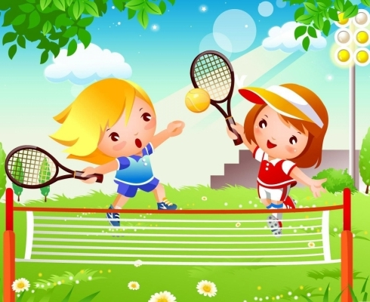
Правила игры
На игровом поле выбираем объект с буквой и нажимаем на него..
Открывается слайд с загадкой.
Возвращаемся на главный слайд, где видим, что объект попадает в копилку.
Снова выбираем объект с буквой и т.д.
Нажимаем на поле с вопросом, открывается правильный ответ.
1
2
3
4
5
выход
Начать игру
ресурсы

Slide 3
Копилка знаний
м
с
х
л
к
я
и
выход
Завершить игру

Slide 4
м
Он лежать совсем не хочет.
Если бросить, он подскочит.
Чуть ударишь, сразу вскачь,
Ну, конечно – это ...
выход
м
я
ч

Slide 5
л
Деревянные кони по снегу скачут,
А в снег не проваливаются.
выход
Л
Ы
Ж
И

Slide 6
с
Зеленый луг,
Сто скамеек вокруг,
От ворот до ворот
Бойко бегает народ.
На воротах этих
Рыбацкие сети.
выход
С
Т
А
Д
И
О
Н

Slide 7
К
Этот конь не ест овса,
Вместо ног – два колеса.
Сядь верхом и мчись на нем,
Только лучше правь рулем.
выход
В
Е
Л
О
С
И
П
Е
Д

Slide 8
я
Есть ребята у меня
Два серебряных коня.
Езжу сразу на обоих
Что за кони у меня?
выход
К
О
Н
Ь
К
И

Slide 9
х
Он на вид - одна доска,
Но зато названьем горд,
Он зовется…
выход
С
Н
О
У
Т
Б
О
Р
Д

Slide 10
и
Во дворе с утра игра,
Разыгралась детвора.
Крики: «шайбу!», «мимо!», «бей!» -
Там идёт игра - ...
выход
Х
О
К
К
Е
Й

Slide 11
Молодцы !
выход

Slide 12
Интернет-ресурсы
http://vospitatel.com.ua/zaniatia/zagadki/zagadki-pro-sport.html-Загадки

